Slide 1
ЗАШТО ЈЕ ЧОВЕКУ ПОТРЕБНА ВОДА?

Slide 2
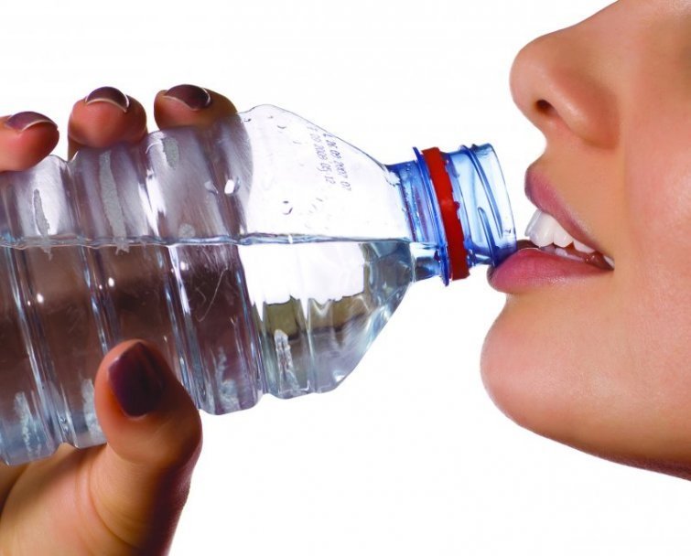
ЗА ПИЋЕ

Slide 3
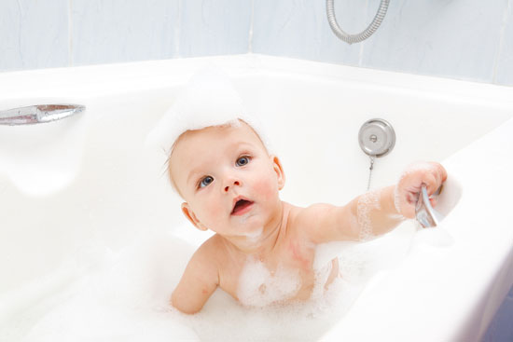
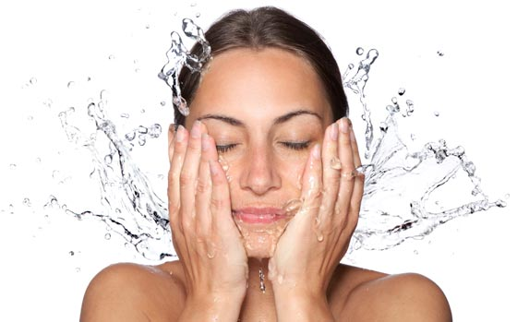
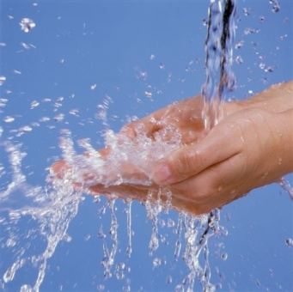
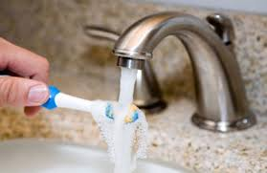
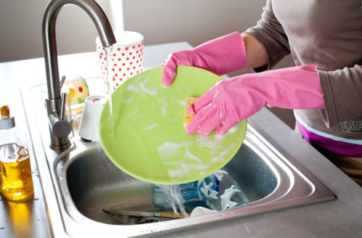

ЗА ЛИЧНУ ХИГИЈЕНУ

Slide 4
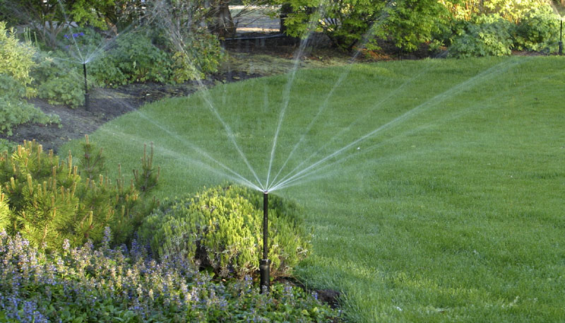
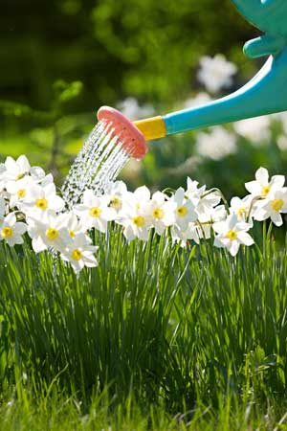
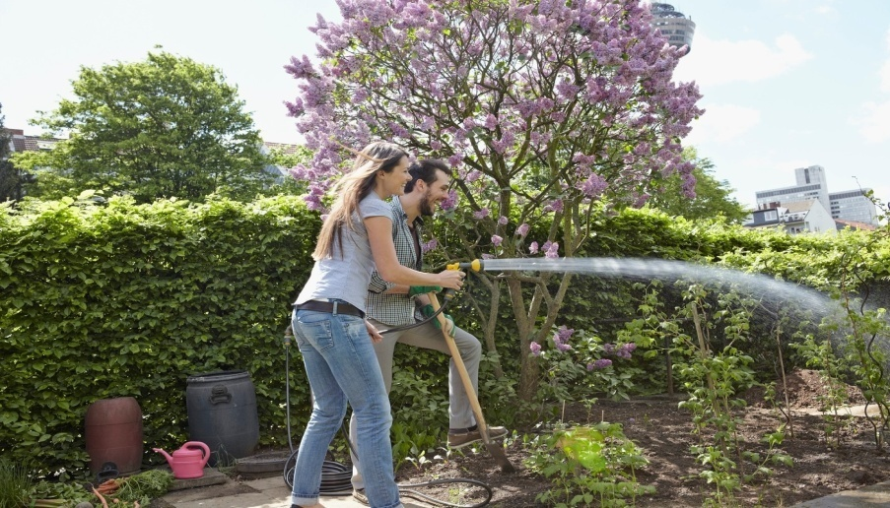
ЗАЛИВАЊЕ

Slide 5
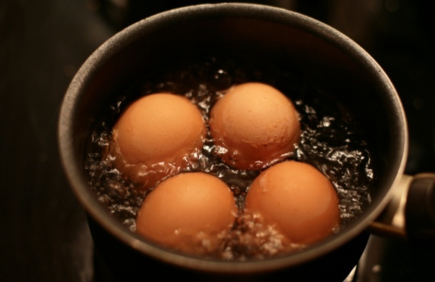
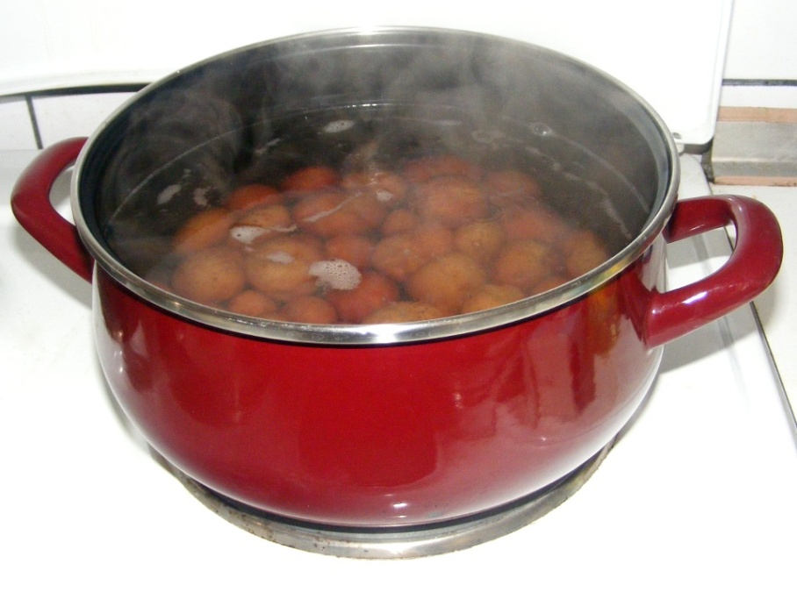
КУВАЊЕ

Slide 6
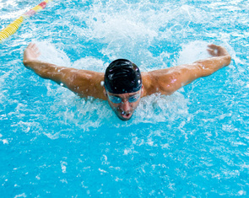
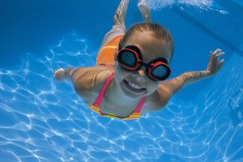
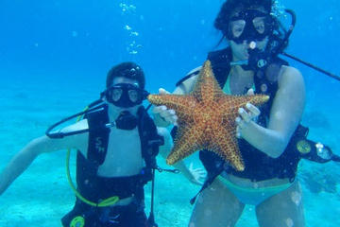
ЗА РЕКРЕАЦИЈУ, СПОРТ

Slide 7
КАКО БИЉКЕ И ЖИВОТИЊЕ КОРИСТЕ ВОДУ?

Slide 8
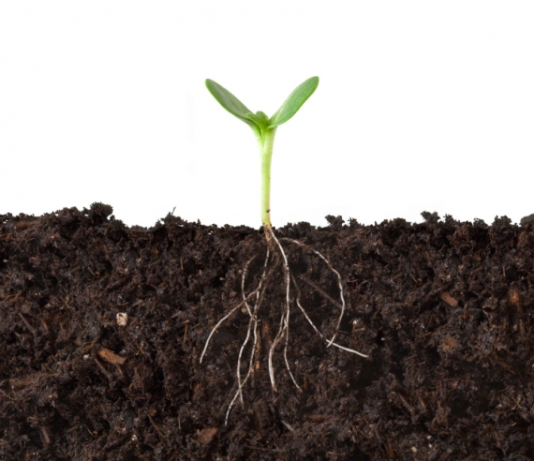
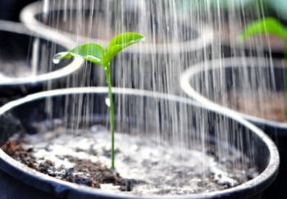
Биљке без воде не могу да живе.
Кореном упијам воду из земље.

Slide 9
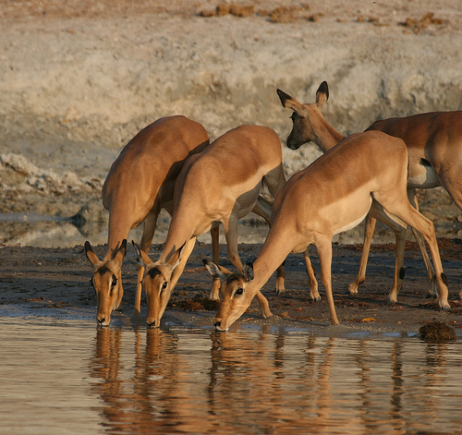
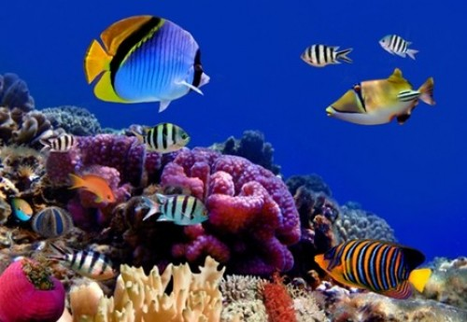
Ни животиње не могу без воде!
Вода је за пиће.
Вода је станиште.

Slide 10
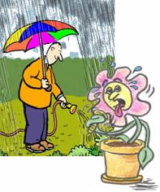
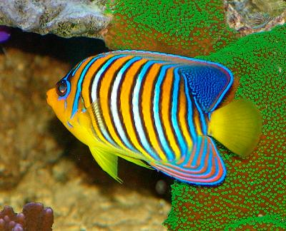
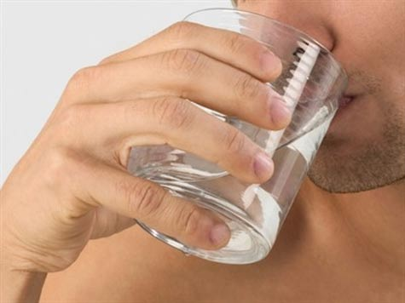
Дакле, ВОДА ЈЕ УСЛОВ ЖИВОТА СВИХ ЖИВИХ БИЋА!

Slide 11
Не заборави!
ВОДУ ШТЕДИ- ВОДА ВРЕДИ!!!

